Slide 1




Malattie e lesioni polmonari poco studiate sottodiagnosticate e/o curate tardi
Giorgia Dalpiaz
Alta Spec. in Imaging Toracico
Ospedale Bellaria - AUSL Bologna
Prof. a contratto Scuole spec. RX & Pneumologia UNIBO

Slide 2





Malattie e lesioni polmonari poco studiate sottodiagnosticate e/o curate tardi
Infezioni
Nuove condizioni fumo-relate
Asma grave
Malattie professionali

Slide 3
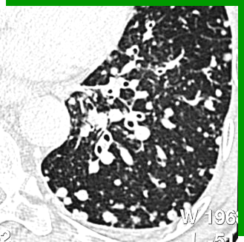


Infezioni
Malattia sottodiagnosticata e curata tardi
Film del 1983

Slide 4
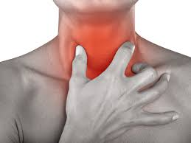
Ragazza ucraina di 35 anni, in Italia da 3 anni
Linfoadenomegalie cervicali, faringodinia
ORL: biopsia faringea: flogosi granulomatosa
Antibiotici a largo spettro + FANS
Nessun follow-up perché …

Slide 5
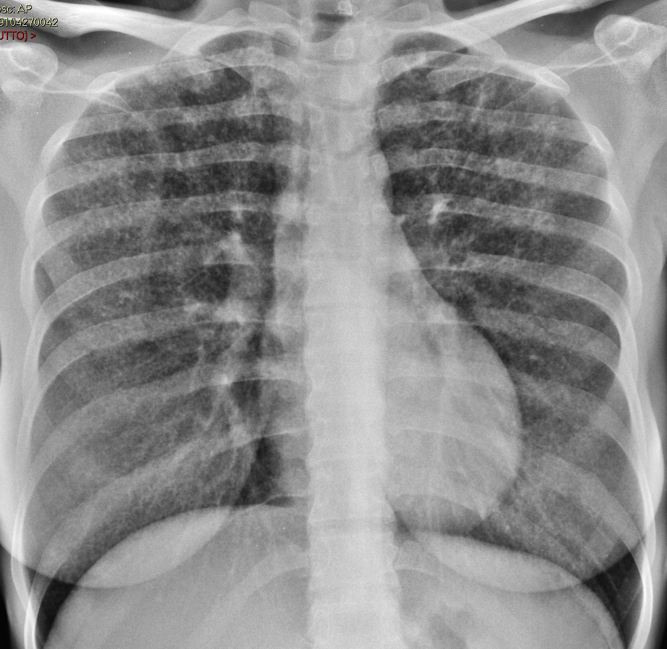
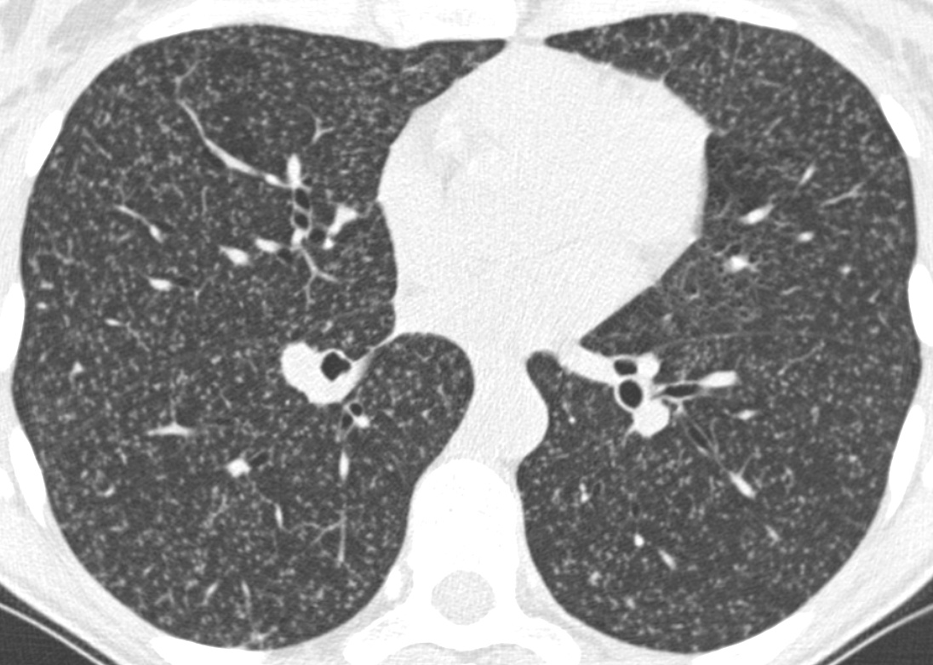
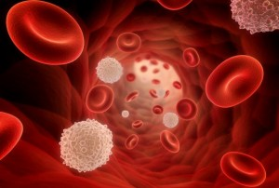
Cambia lavoro, città e MMG
Ma dopo 6 mesi:
Febbre elevata, astenia e lieve dispnea
Disseminazione
ematogena

Slide 6
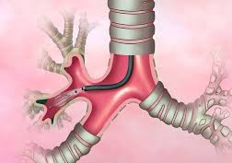
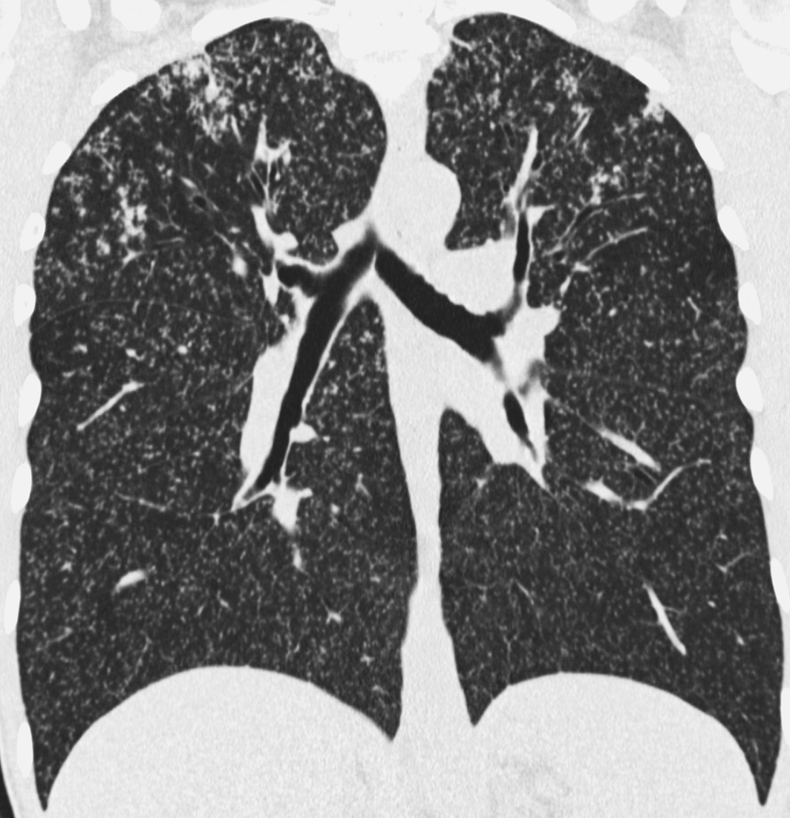
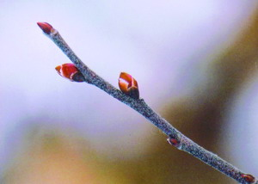
Disseminazione
ematogena
Disseminazione
bronchiolare
+ M. Tuberculosis

Slide 7
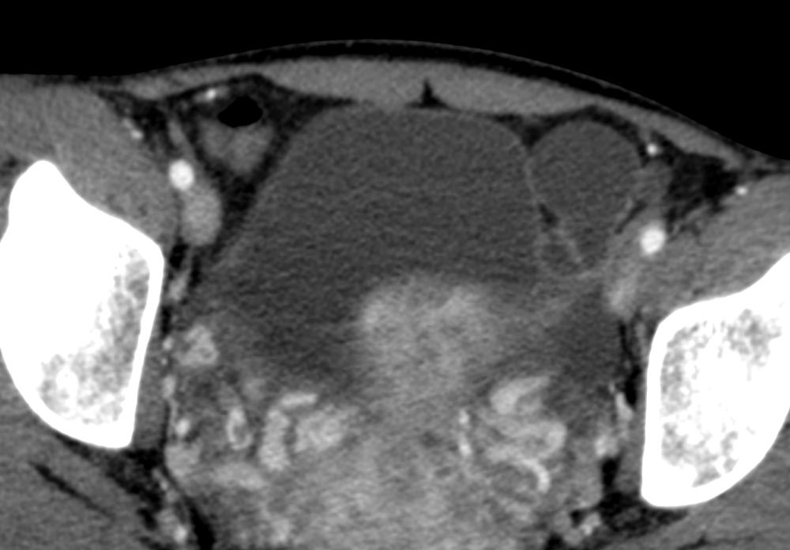
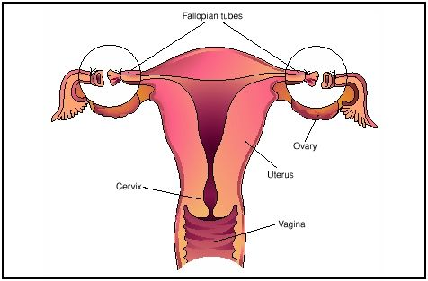
Durante il ricovero, dolore pelvico acuto:
Ecografia addome completo: in sede para-vescicale sinistra, tumefazione liquida di 3 cm ...
TAC addomino -pelvica …
Annessite ed idrosalpingite sn
Conferma mediante visita ginecologica ed ecografia trans-vaginale

Slide 8
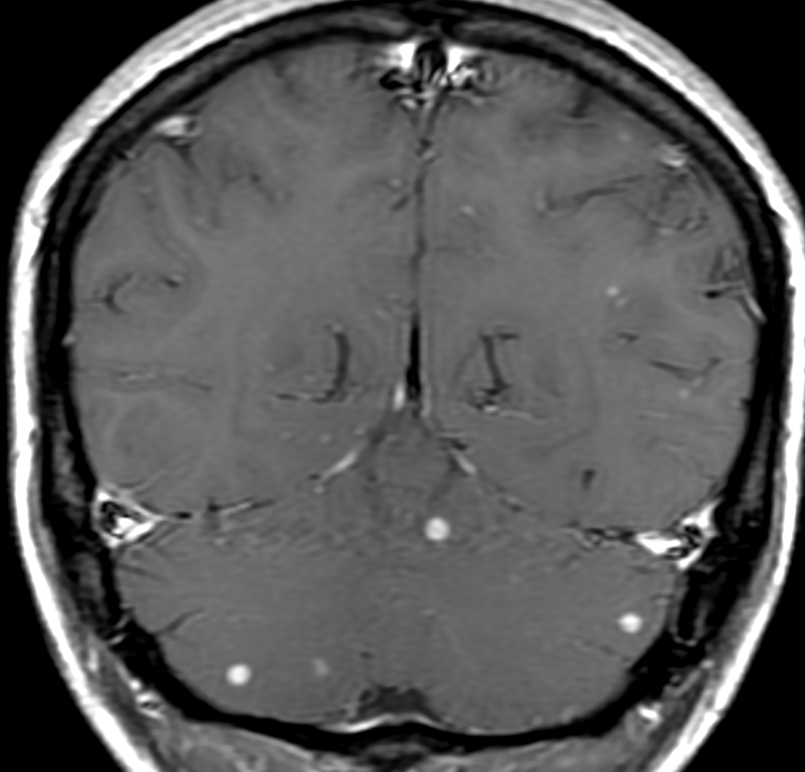
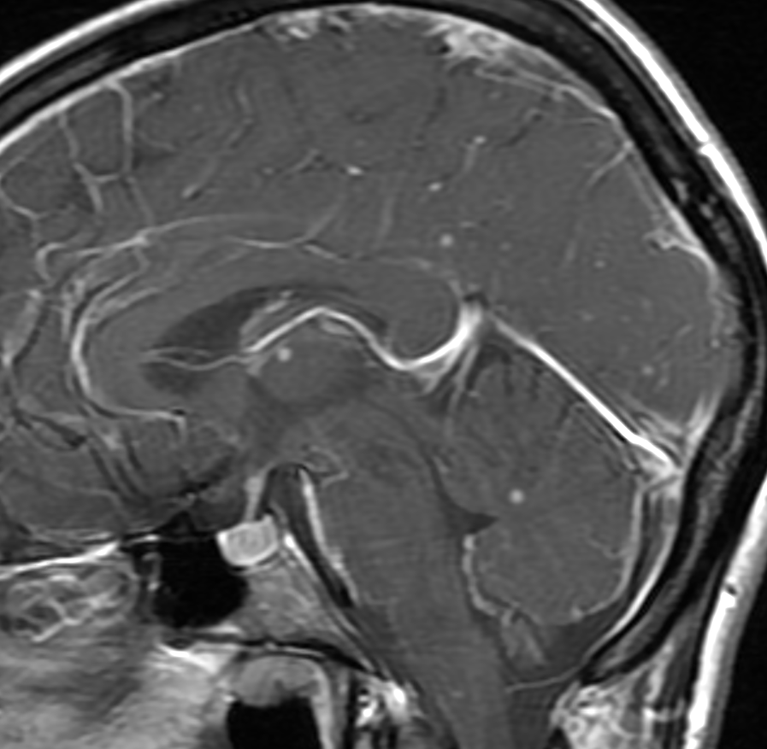
Cefalea intensa e rigidità nucale
RM con MdC
Elevata mortalità !

Slide 9
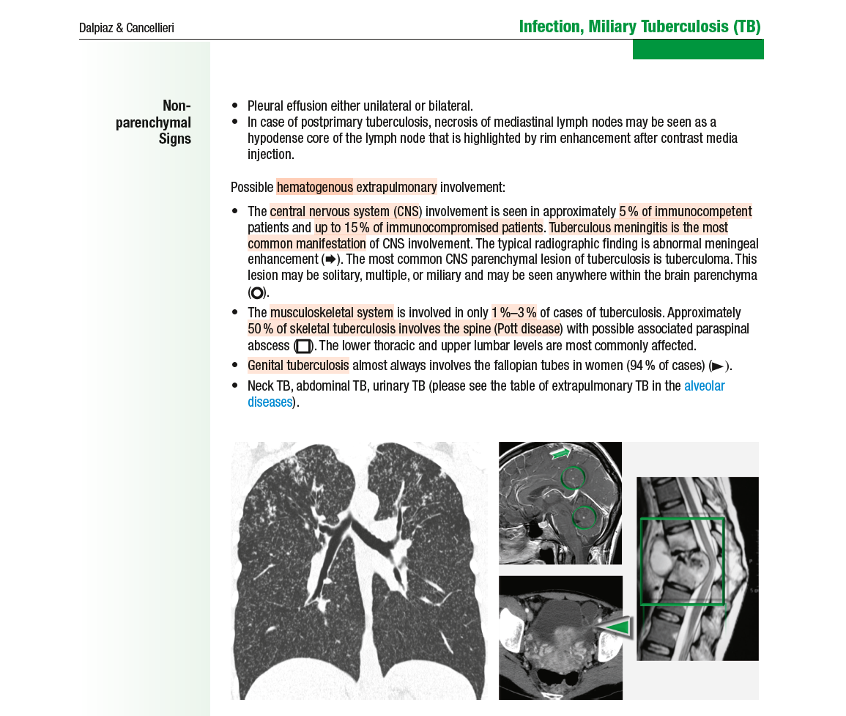
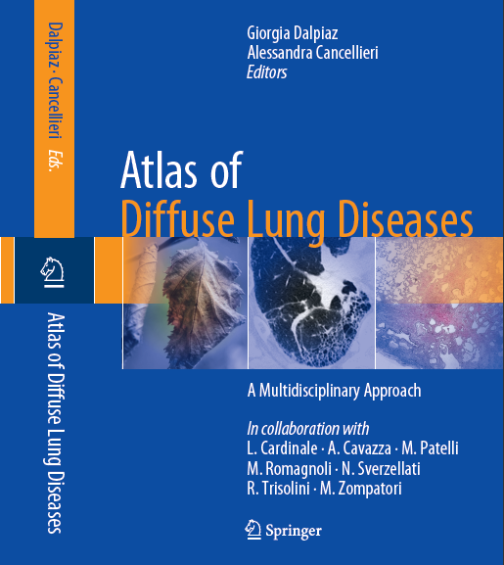

Slide 10
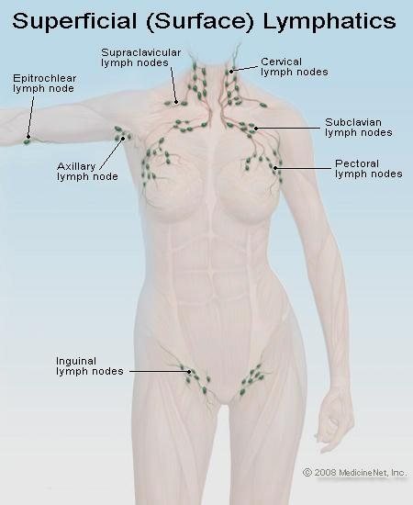
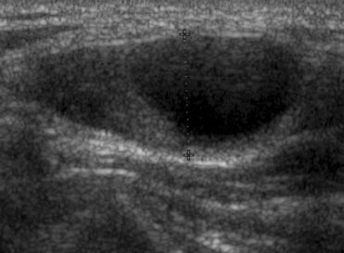
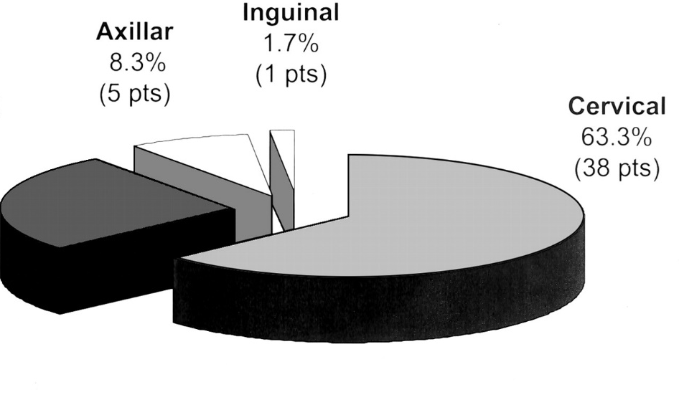
TB linfonodale
ECO collo
La sede cervicale è la localizzazione più frequente di TB extrapolmonare !
Picco di età: 20-40 anni
Linfonodi ingranditi ed alcuni colliquati !!!

Slide 11
Revisione della biopsia faringea:
«Flogosi granulomatosa, Ziehl–Neelsen negativa, tuttavia sono necessarie altre indagini per escludere l’eziologia tubercolare !»
Diagnosi dopo
6 mesi !
Film del 1983

Slide 12
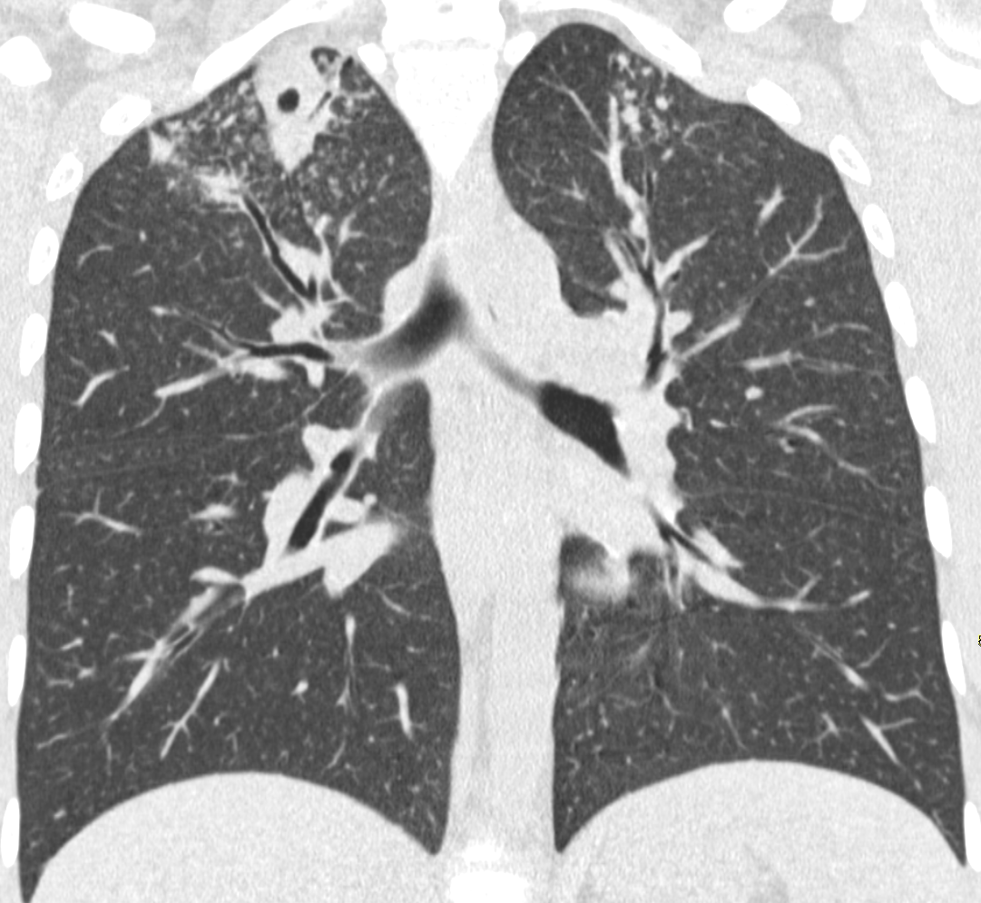
Fidanzato
Film del 1983

Slide 13


In Italia i casi di malattia sono molto contenuti. L’ultimo documento ministeriale, riporta 2.480 casi notificati nel 2021 (70% polmonari, 1,7% con co-infezione da HIV e 60% nati all’estero). Le percentuali delle forme polmonari ed extra-polmonari notificate e confermate batteriologicamente sono rispettivamente del 97% e 26%.
Attualmente non esistono linee guida nazionali aggiornate !

Slide 14
Malattie professionali
Malattia polmonare poco studiata
Film del 2015

Slide 15
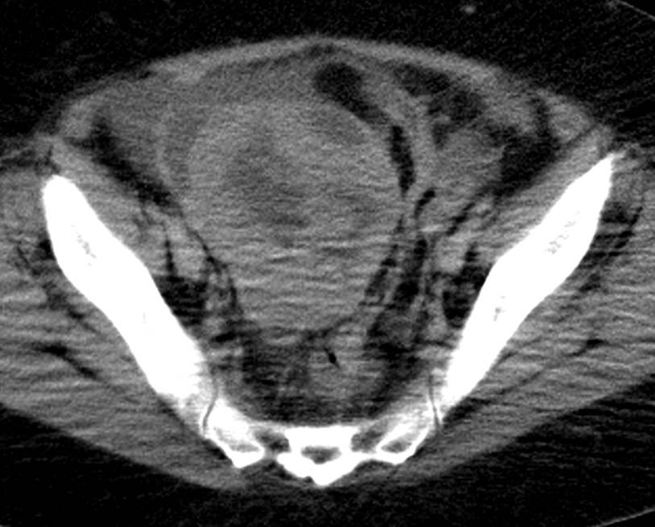
Donna di 62aa
Non-fumatrice
Ex-operaia in pensione
Dispnea da sforzo
TC total body per staging
neo uterina
Film del 2015

Slide 16
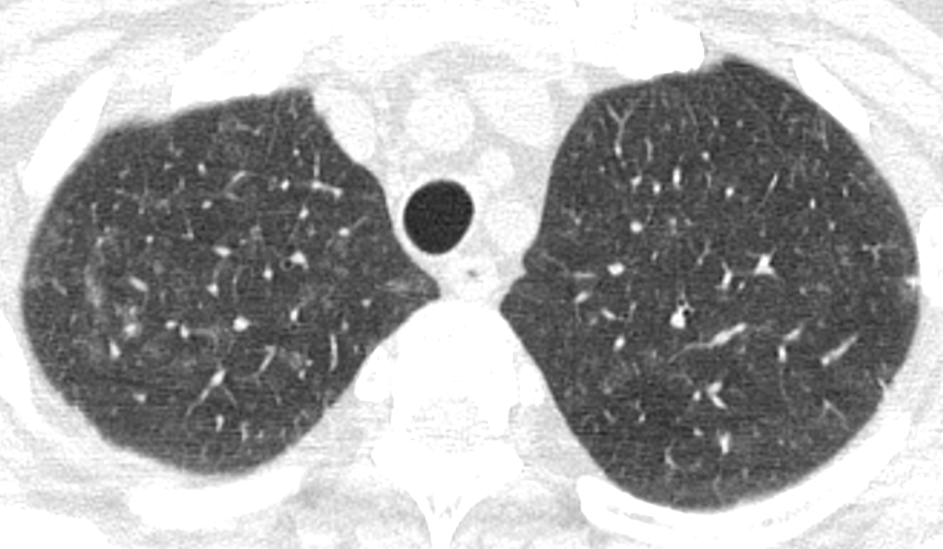
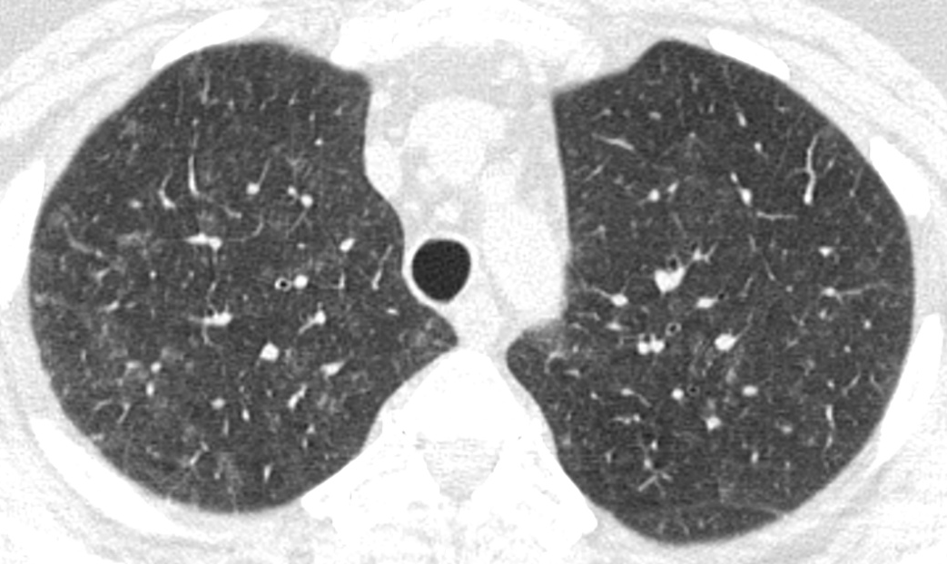
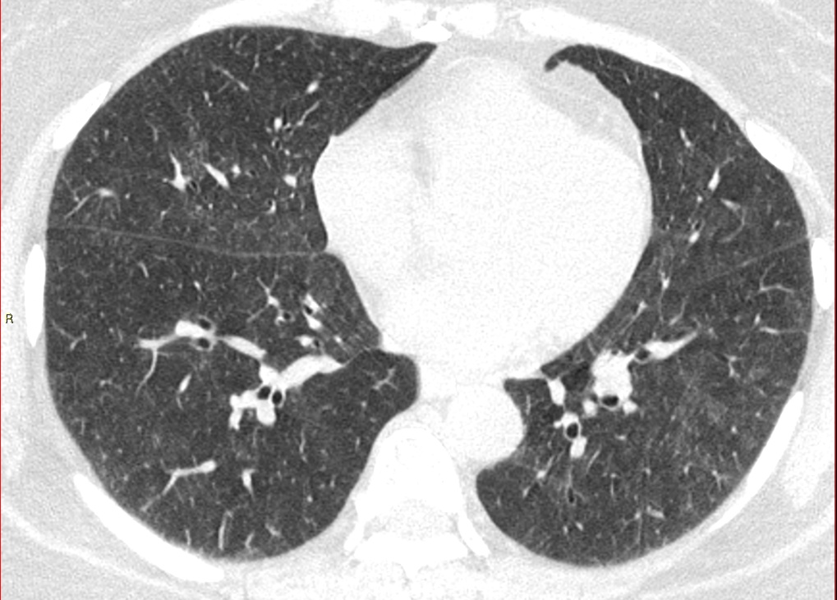
Diffusi noduli centrolobulari subsolidi e GGO
Il primo sospetto fu di una HP ma:
- non air trapping
- NO allergie note

Slide 17
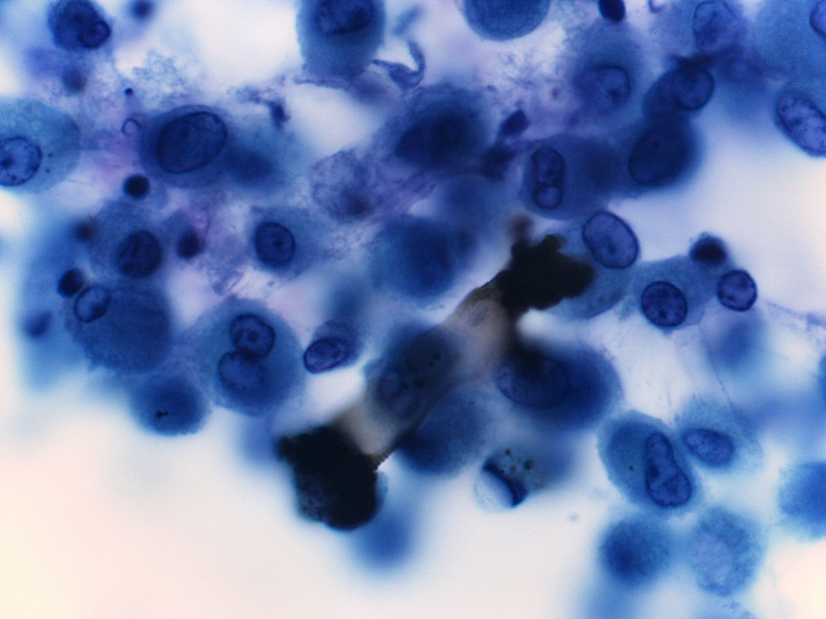
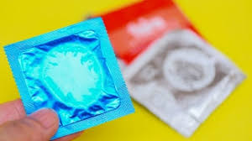
Lavaggio broncoalveolare (BAL)
Seconda anamnesi
Riferisce di aver lavorato per 10 anni, in una fabbrica di condom con alta esposiziona al talco
Cortesia di Alessandra Cancellieri
Am J Pathol 1981

Slide 18
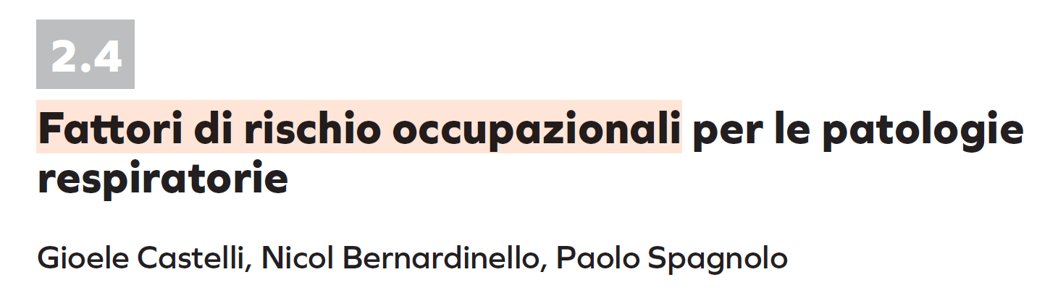
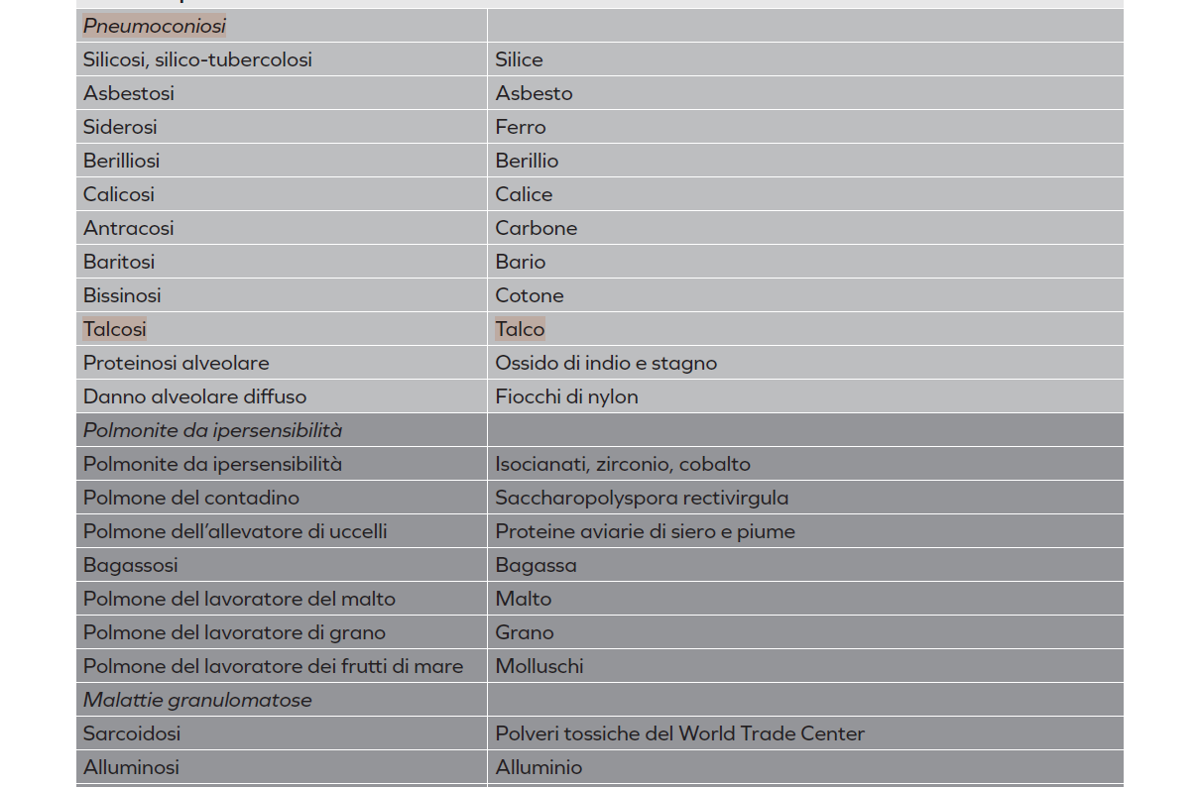

Slide 19
Talcosi
Inalazione di polveri di talco (silicato idrato di magnesio)
è la più importante pneumoconiosi da silicati dopo la asbestosi. Presenta contaminazioni variabili con altri minerali fibrosi (tremolite, antofillite, crisotilo, altri asbesti) e non (quarzo)
Impiego in diversi settori
Cosmetica e produzione medicinali, industria ceramiche, della carta, della gomma, sfruttato come polvere antiadesiva e lubrificante
Sintomatologia: muta per molti anni fino, nei casi più seri, a dispnea con associate alterazioni della funzionalità respiratoria evidenziabili con PFR

Slide 20

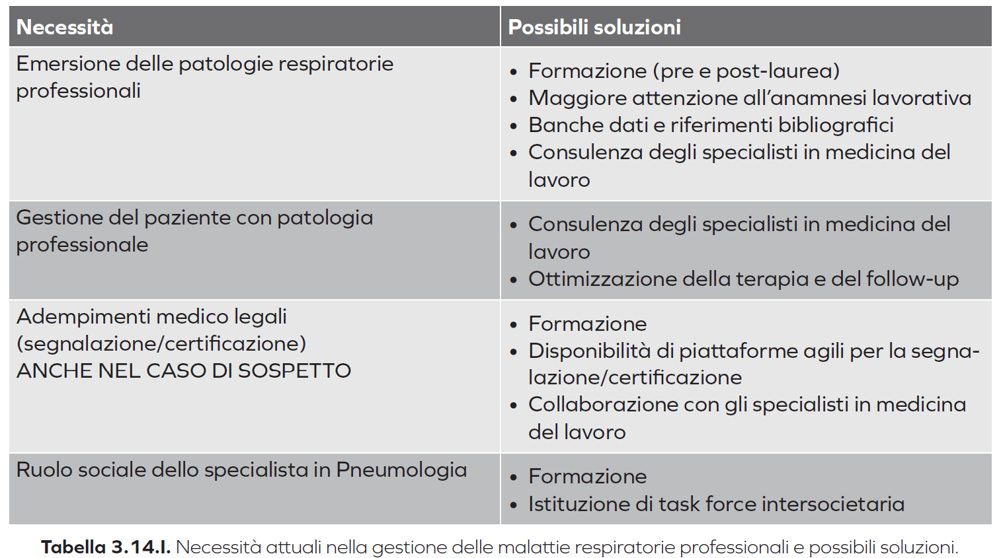

Slide 21
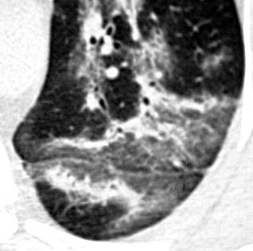


Nuove condizioni fumo-relate
Film del 2010
Sottodiagnosticata

Slide 22






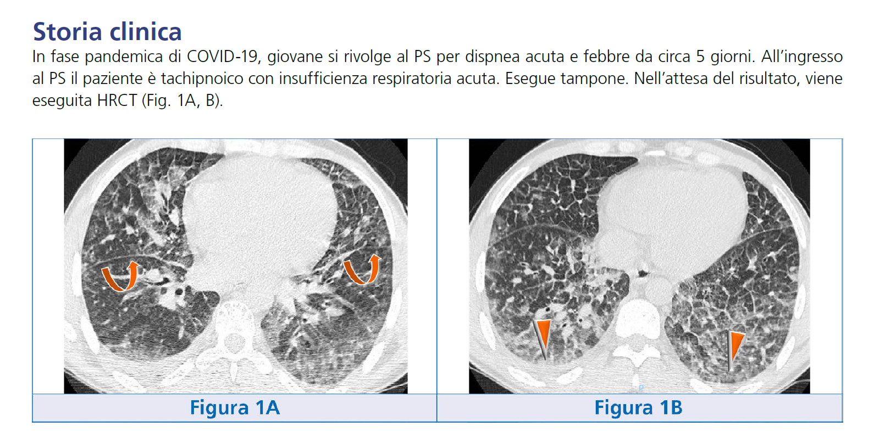

Slide 23
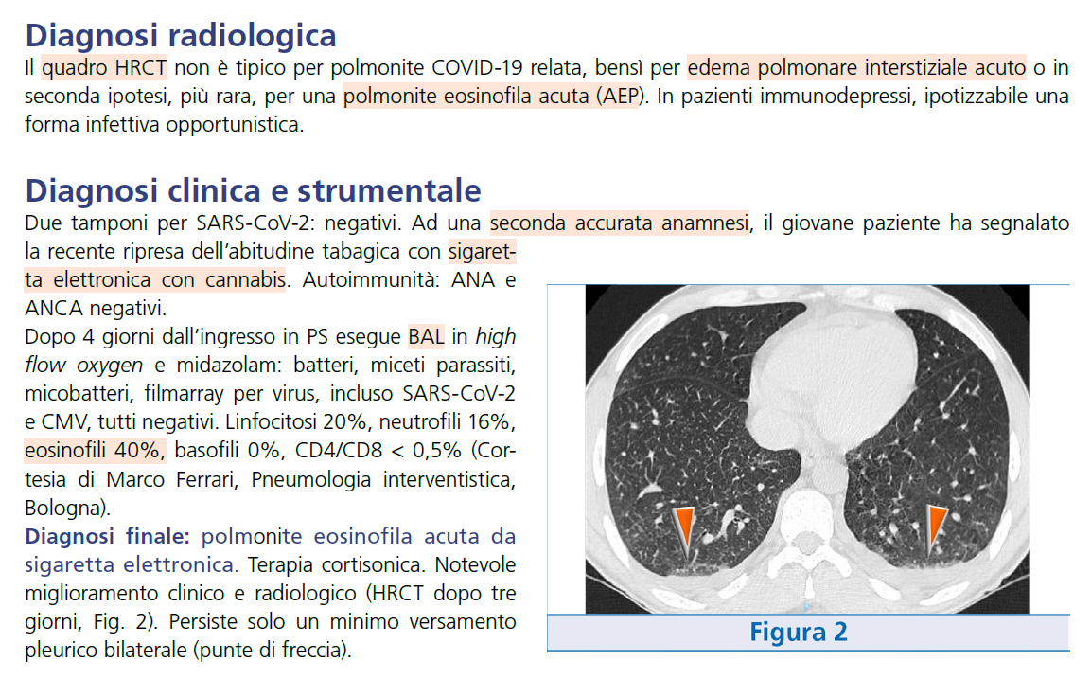

Slide 24
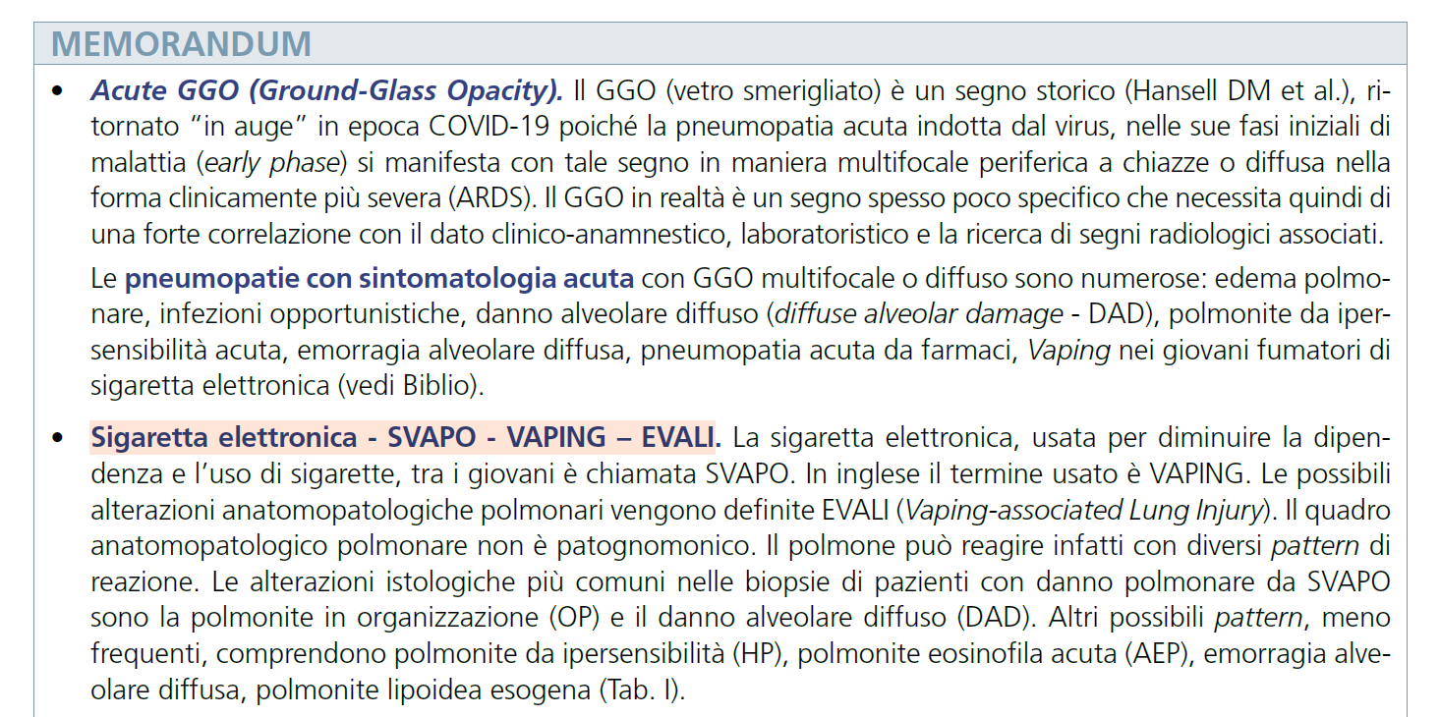
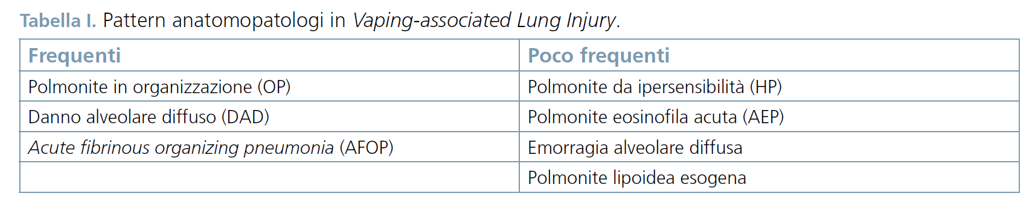

Slide 25
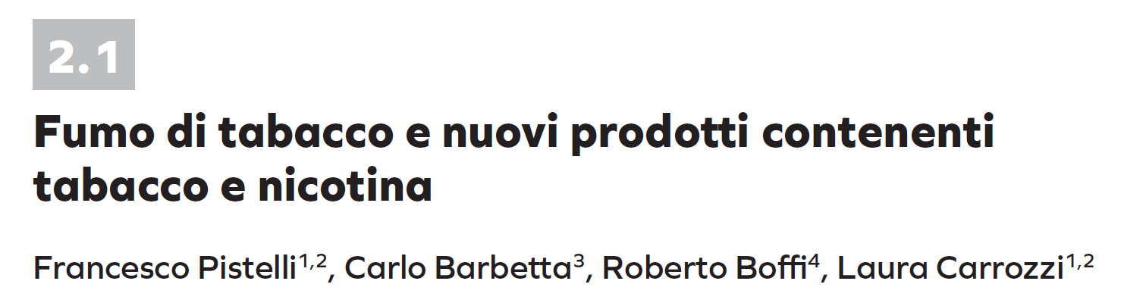
Secondo PASSI 2022-202317, l’uso della sigaretta elettronica coinvolge il 4,4% della popolazione ed è più frequente fra i giovani 18-24enni (8,1% vs 2,3% tra i 50-69enni), con un aumento dal 2% nel 2014 al 5% nel 2023

Slide 26

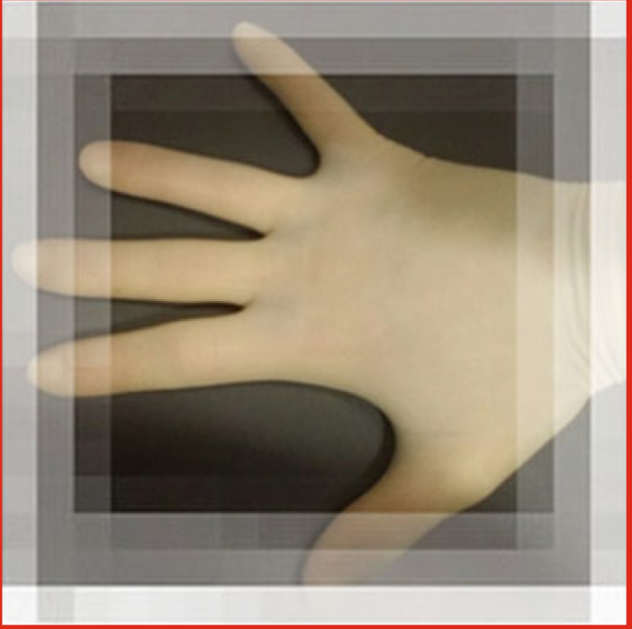
Asma grave
Malattia sottodiagnosticata e curata tardi

Slide 27
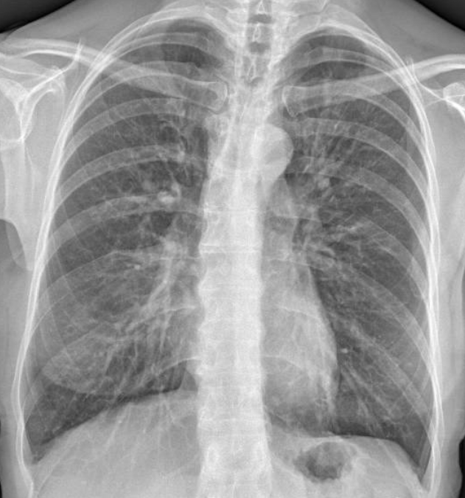
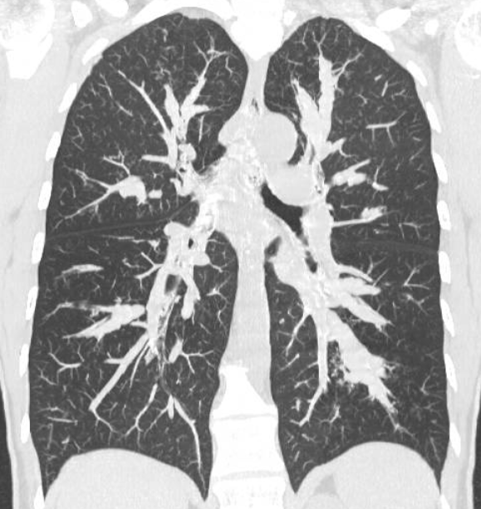
Donna di 42aa, non-fumatrice
Asma cronica grave (10 anni) con tosse cronica
RX Torace: negativo !?
Solo dopo 10 anni esegue HRCT !
MIP

Slide 28

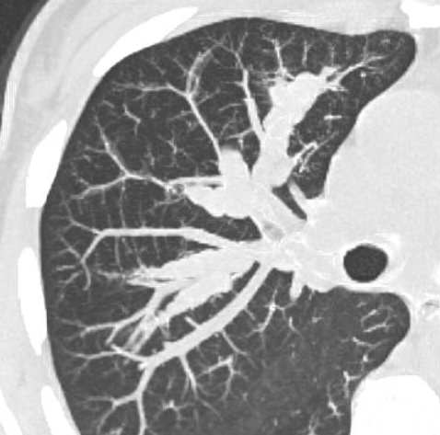

MIP
MIP

Slide 29
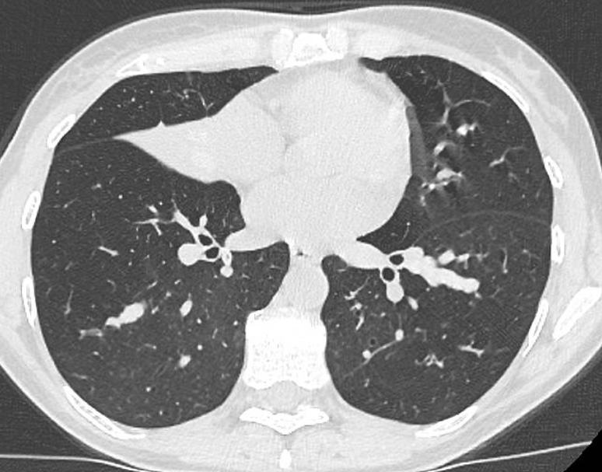
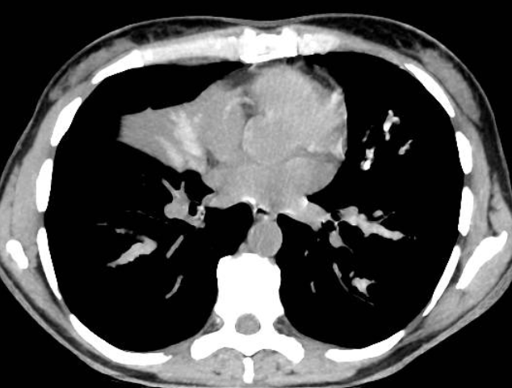
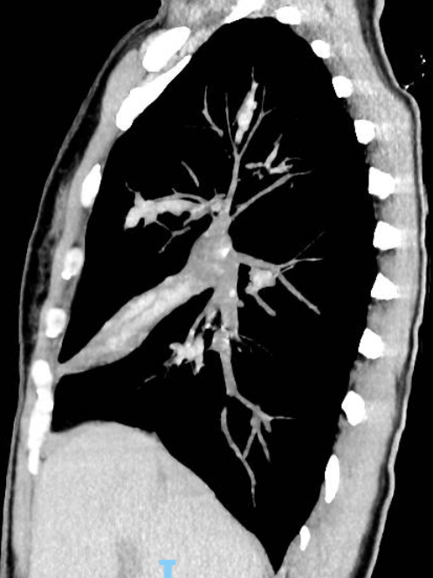
With mediastinal windows !
High-attenuation mucus (HAM), i.e. mucus visually denser than the paraspinal muscles on non-contrast CT. The presence of HAM on chest CT is very suggestive of ABPA. HAM is present in up to 30-40% of patients with ABPA and can indicate more severe disease and a higher risk of relapse
World J Radiol 2010 ERJ 2024

Slide 30
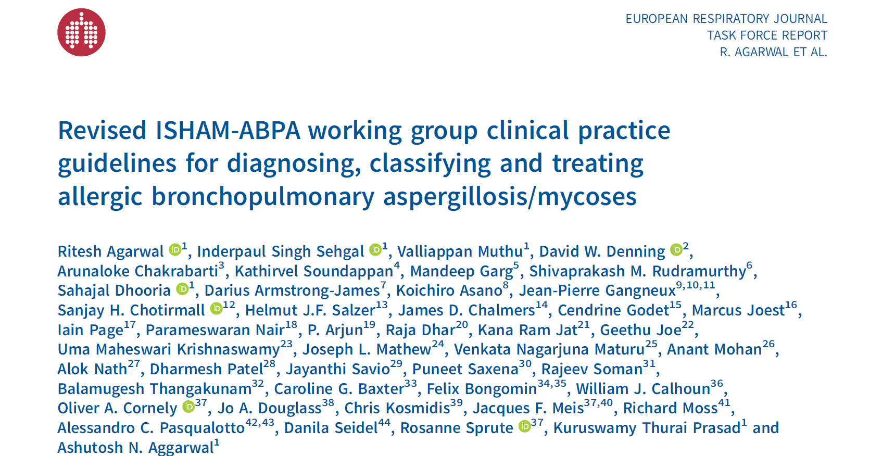

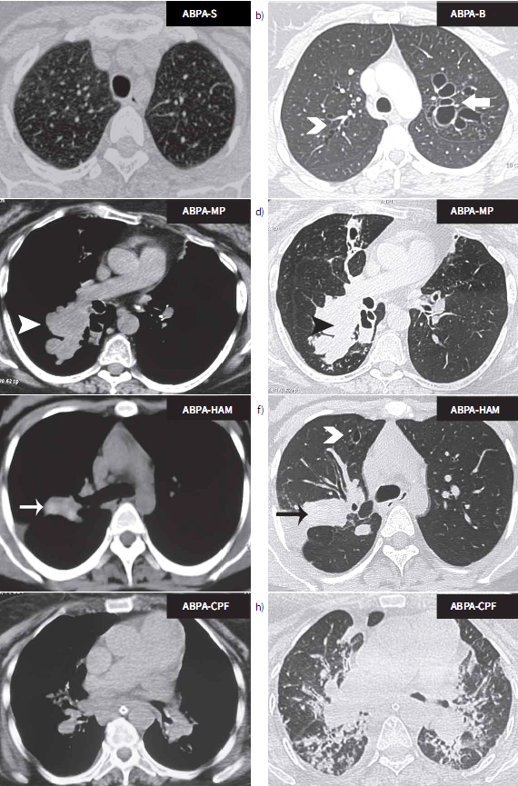
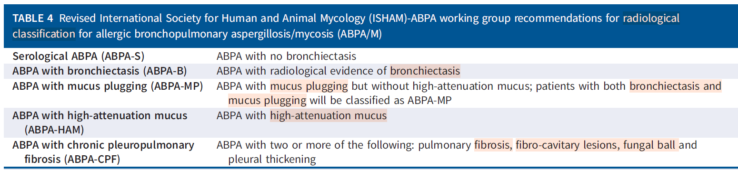
Nuove linee guida
ISHAM-ABPA 2024

Slide 31
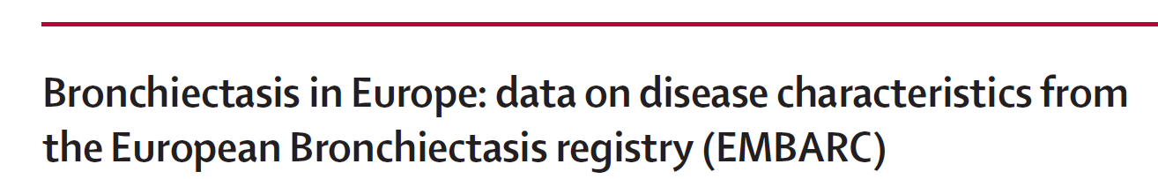

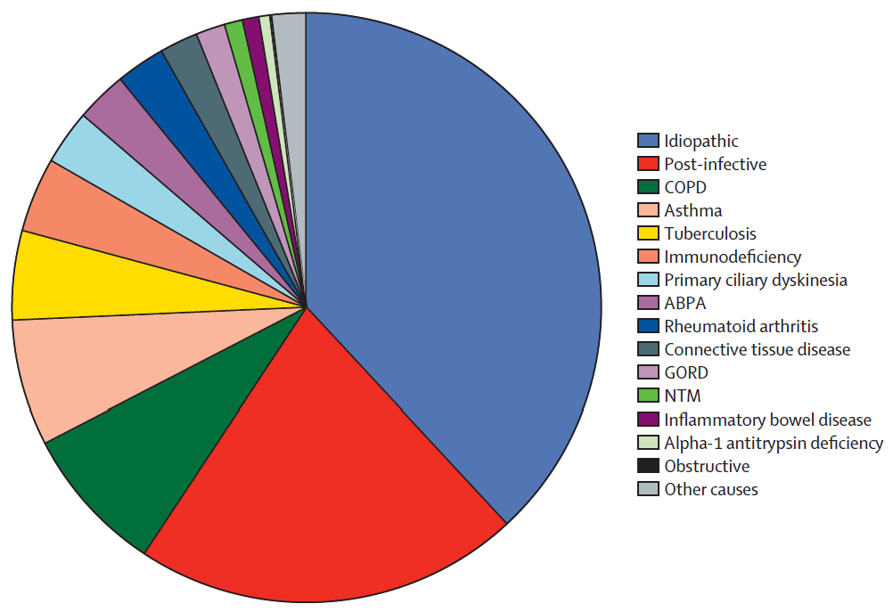
James D Chalmers, Eva Polverino, Megan L Crichton, Felix C Ringshausen, Anthony De Soyza, Montserrat Vendrell, Pierre Régis Burgel, Charles S Haworth, Michael R Loebinger, Katerina Dimakou, Marlene Murris, Robert Wilson, Adam T Hill, Rosario Menendez, Antoni Torres, Tobias Welte, Francesco Blasi, Josje Altenburg, Michal Shteinberg, Wim Boersma, J Stuart Elborn, Pieter C Goeminne, Stefano Aliberti, on behalf of the EMBARC Registry Investigators
Cause rare

Slide 32
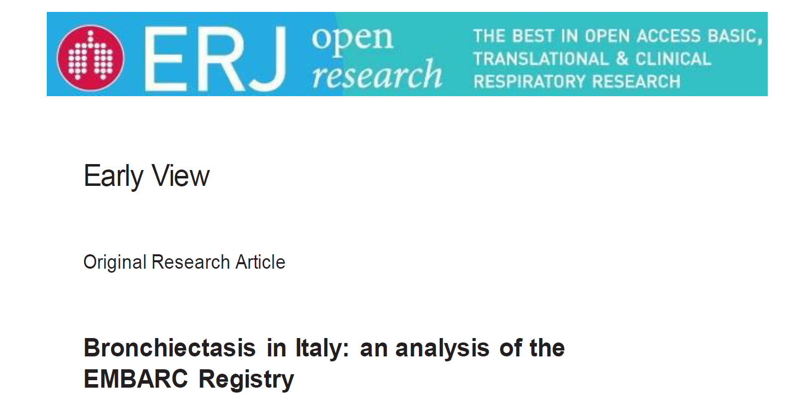

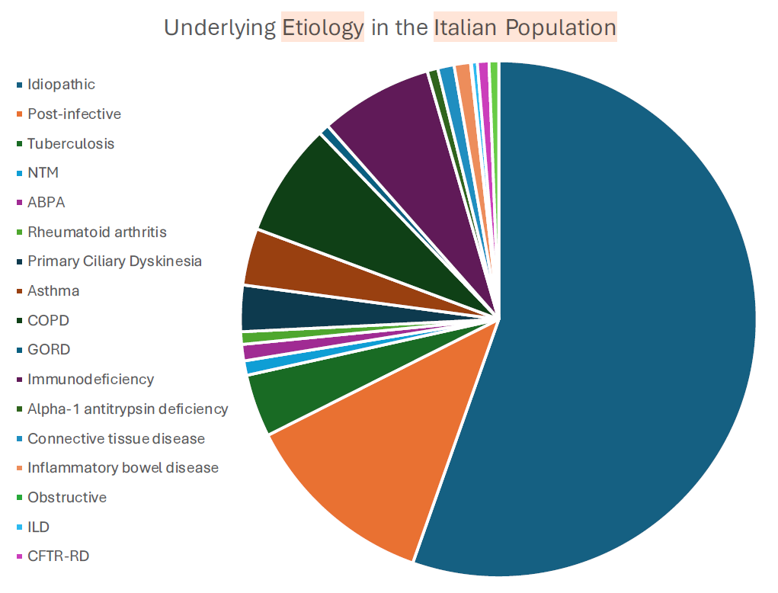
Cause rare
Stefano Aliberti, Andrea Gramegna, Edoardo Simonetta, Alessandro De Angelis, Mattia Nigro, Anna Stainer, Francesco Amati, Salvatore Battaglia, Giovanni Sotgiu, Federico Dente, Paola Faverio, Oriol Sibila, Michal Shteinberg, Montserrat Vendrell, Katerina Dimakou, Adelina Amorim, Eva Polverino, Sermin Borekci, Eleanor Gerada, Jennifer Pollock, Kara Robertson, Veronica Polelli, Martina Santambrogio, Mariangela Retucci, Donatella Nobile, James D. Chalmers, Francesco Blasi

Slide 33
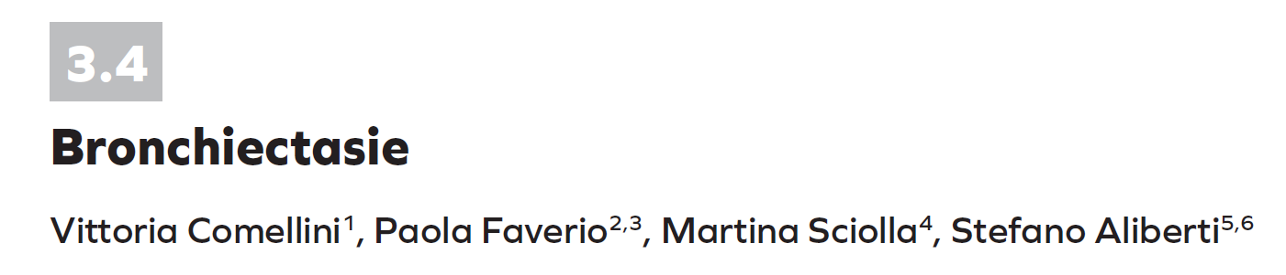
Secondo un’indagine internazionale condotta dall’European Multicentre Bronchiectasis Audit and Research Collaboration (EMBARC) insieme all’European Lung Foundation (ELF), basata su 752 pazienti bronchiectasici, nel 25,4% dei soggetti si è verificato un ritardo diagnostico superiore ai 10 anni !

Slide 34
Fino a tempi recenti le bronchiectasie sono state considerate una patologia spesso negletta, anche se negli ultimi anni, grazie anche al miglioramento delle tecniche diagnostiche (HRCT e broncoscopia) e alla maggior attenzione della comunità clinica e scientifica, stiamo assistendo a un miglioramento della presa in carico da parte del SSN con ambulatori e percorsi dedicati, nonché al fiorire della ricerca scientifica

